Slide 1

Расширенная сессия
Совета Коржевского сельского поселения

Slide 2
На территории сельского поселения расположено 2 населенных пункта: хутор Коржевский и хутор Шапарской.
Население поселения на 01.01 2024 года составляет 3870 человек.
По социально демографическим показателям 90 % русских.
В 2023 году на территорию поселения прибыло всего 54 семьи: в них 28 детей.
Родился 21 ребенок.

Slide 3
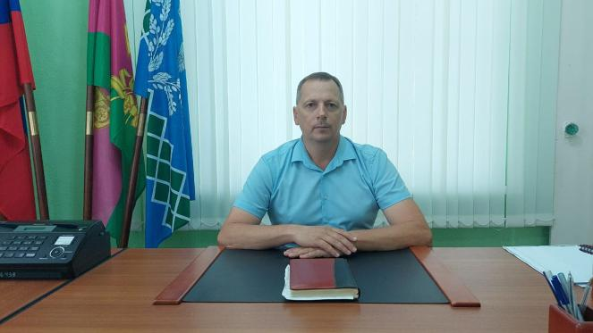
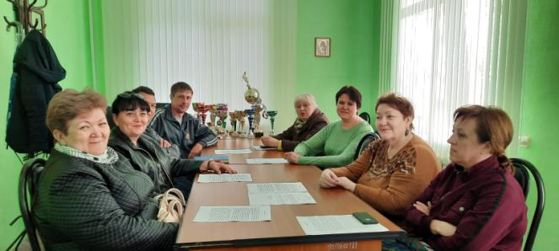
В 2024 году в администрацию поступило 62письменных обращений граждан, 83 устных, 53 человек побывали на приеме у главы поселения, специалистами поселения принят 131 житель,170 телефонных звонков.
По всем вопросам даны полные разъяснения.

Slide 4
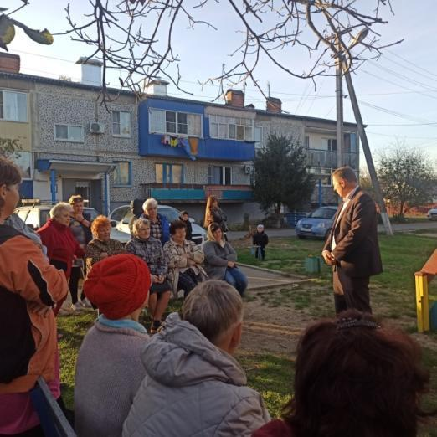
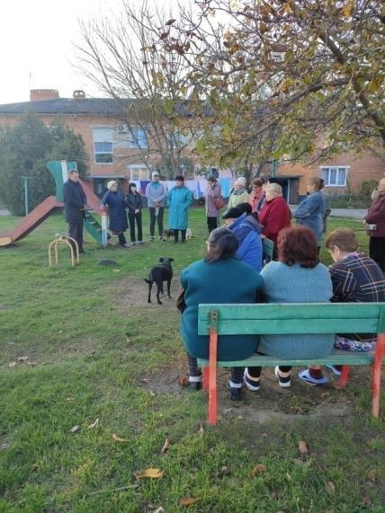
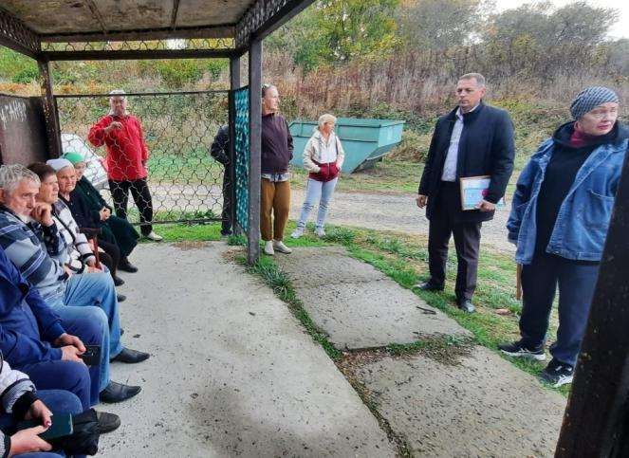
- 11 предвыборных сходов граждан;
-5 сходов проведено точечно (многоквартирные дома, улицы по устным заявлениям граждан);
-6 приемов депутатом Совета муниципального образования Славянский район по Коржевскому одномандатному округу № 15 Еленой Алексеевной Князьковой;
-12 приемов депутатами Совета Коржевского сельского поселения

Slide 5
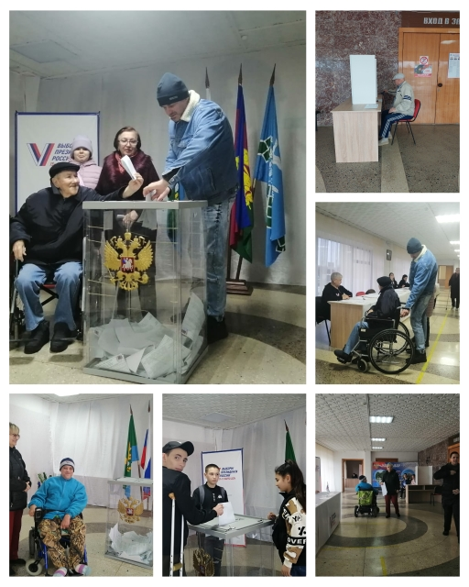
15-17 марта 2024 года состоялись выборы Президента Российской Федерации, явка избирателей составила 92%
8 сентября 2024 состоялись выборы депутатов Коржевского сельского поселения
Явка составила 77% избирателей.
Спасибо, всем жителям, принявшим участие в выборной кампании 2024 года.

Slide 6
В 2024 году предоставлено 4765 услуги различной направленности.
За 2024 год администрацией оказано населению более 452 муниципальных государственных услуг, из них 315 физическим лицам, 137 юридическим. В том числе 6678 информаций, 34 разрешений на земляные работы, 72 выписки из похозяйственных книг, присвоение и аннулирование адресов - 69 услуг.

Slide 7
Об исполнении бюджета
Коржевского сельского поселения за 2024 год
В 2023 году по итогам года мы получили в казну от разных источников доходов 37 млн. 502 тыс.руб., исполнение уточненного плана составило 100,7 %. Источниками доходов бюджета сельского поселения являются:
Налоговые и неналоговые доходы – 18 млн. 839 тыс.руб.или 50,2 % от общих поступлений,
Безвозмездные поступления (дотации, субсидии, субвенции, межбюджетные трансферты, прочие безвозмездные поступления) – 18 млн. 659 тыс. руб. или 49,8% от общих поступлений.

Slide 8
Расходы бюджета сельского поселения за 2024 год исполнены в объеме 37 640 тыс.руб., исполнение составило 99,8% из них:
- на общегосударственные вопросы – 15 млн. 67 тыс.руб.,
- на культуру – 10 млн. 567 тыс. руб.;
(в т.ч. на изготовление проектно-сметной документации для капитального ремонта крыши – 837,0 тыс.руб., оснащение библиотеки – 1 млн. 425 тыс.руб., приобретение мебели – 400 тыс.руб.)
- на дорожное хозяйство из дорожного фонда поселения израсходовано – 3 млн. руб. 585 тыс.руб.,
- на благоустройство – 5 млн. 876 тыс.руб.
- на коммунальное хозяйство – 626 тыс.руб.

Slide 9
передача полномочий району – 138 тыс.руб.
на защиту населения и территории от последствий чрезвычайных ситуаций и обеспечение безопасности людей на водных объектах – 55 тыс.руб.
- на охрану общественного порядка – 5 тыс.руб.
- на физическую культуру и спорт – 154 тыс. руб.,
- на национальную оборону (содержание специалиста ВУС) – 527 тыс.руб.,;
- на мероприятия молодежной политики – 100 тыс. руб.,
- мероприятия по поддержке малого бизнеса – 30 тыс.руб.,
- пенсионное обеспечение – 262 тыс.руб.,
- расходы на охрану семьи и детства – 75 тыс.руб. (приобретение дымовых датчиков),
- расходы на обеспечение выборов депутатов - 523 тыс.руб.,

Slide 10
Привлечено федеральных и краевых средств 1 млн. 683 тыс. рублей:
- по муниципальной программе «Развитие культуры» (Оснащение библиотеки ДК) – 1 млн. 283 тыс.руб.
- на решение социально-значимых вопросов – 400 тыс.руб.(ЗСК) на приобретение мебели для ДК.
Привлечено районных средств 4 млн. 788 тыс.руб.:
- на освоение программы инициативного бюджетирования (обустройство детской площадки) - 2 млн. 685 тыс.руб.,
- на установку детской площадки по ул. Солнечной – 60 тыс.руб.;
- на благоустройство территории памятника погибшим воинам (бывший х. Свистельников) - 1 млн. руб.;
- на проведение экспертизы смет водоснабжения – 168 тыс.руб.
- на изготовление проектно-сметной документации для капитального ремонта крыши СДК «Коржевский» - 800 тыс.руб.
- на установку дымовых извещателей – 75 тыс.руб.

Slide 11
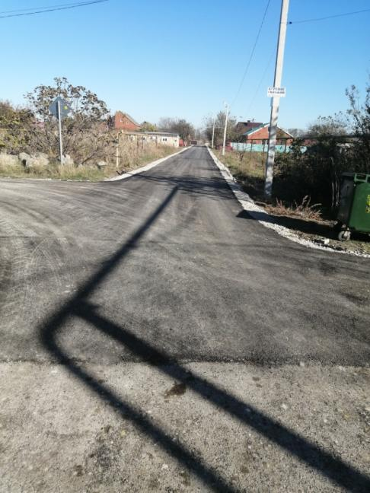
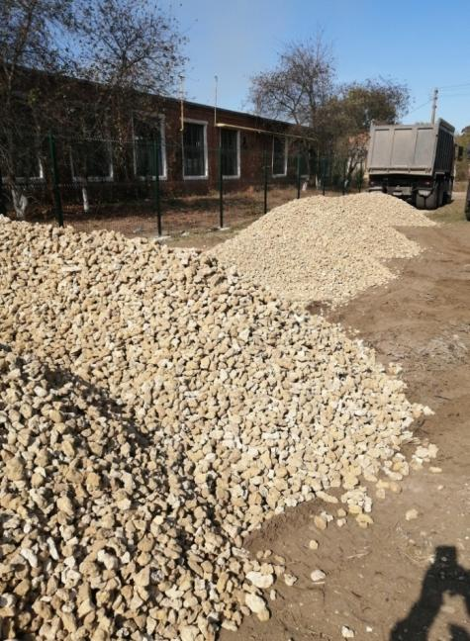
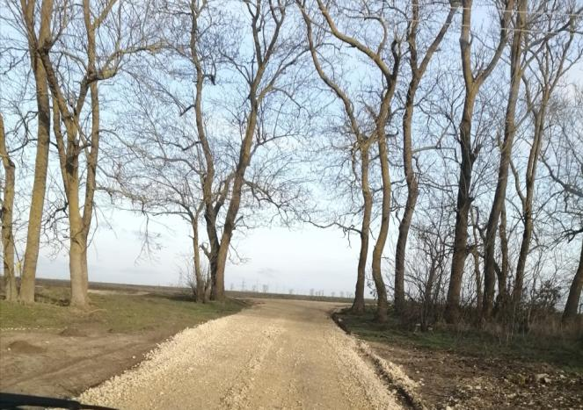
Благоустройство и жизнедеятельность поселения
Подсыпка щебнем
Ул. Зеленая

Slide 12
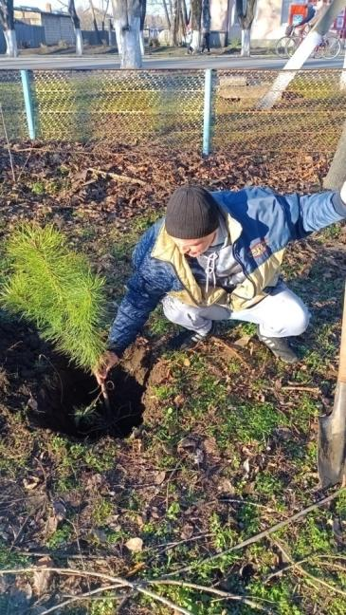
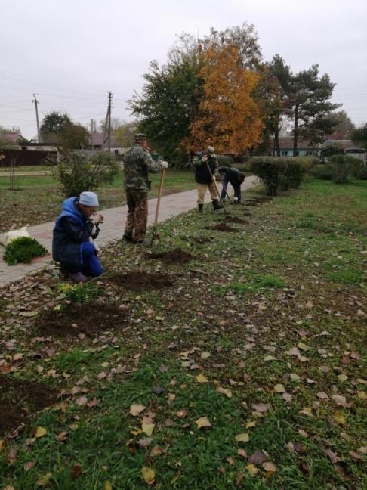
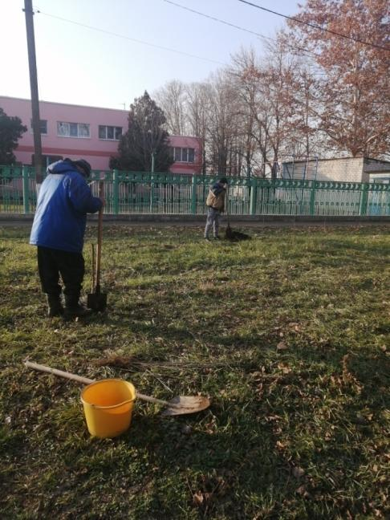

Slide 13
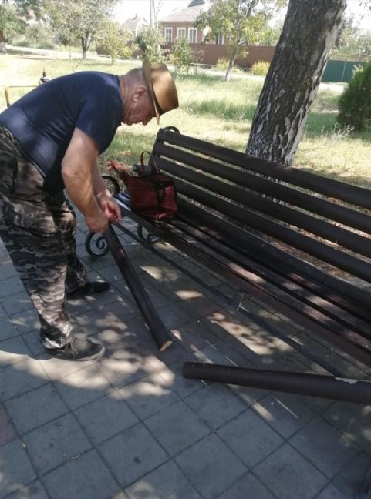
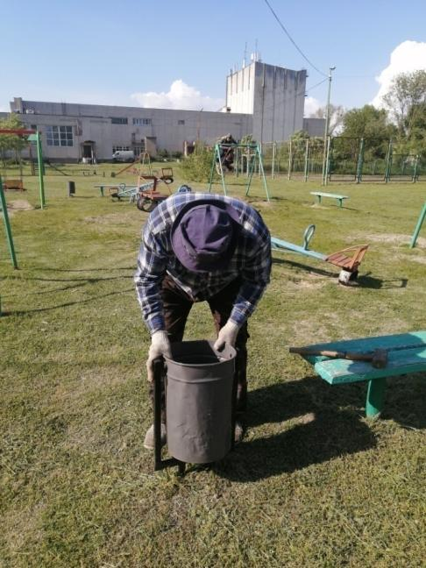
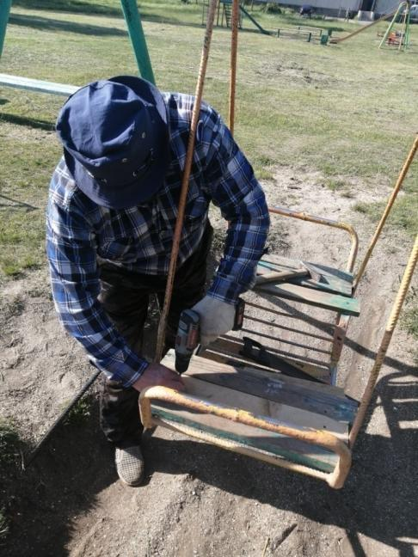

Slide 14
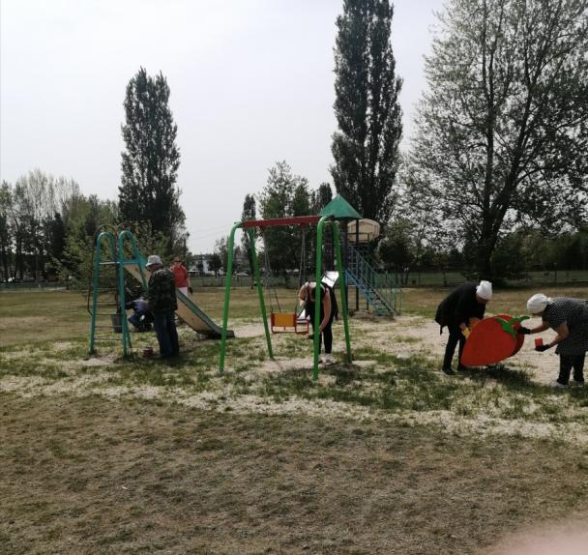
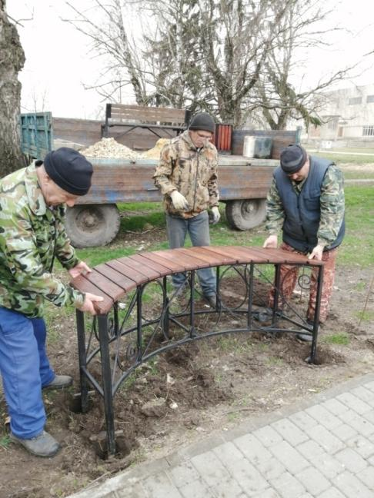
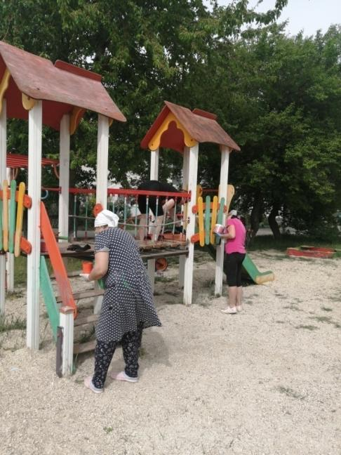
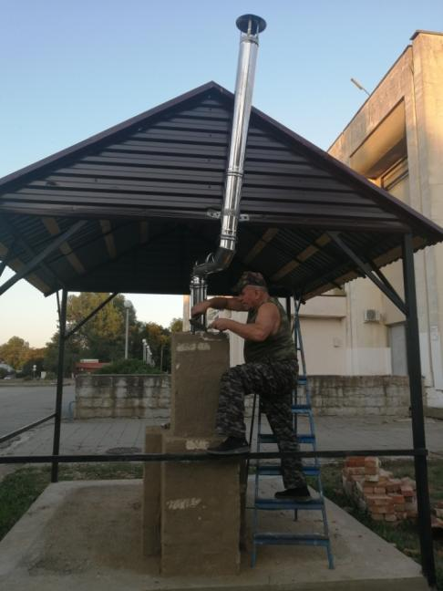

Slide 15
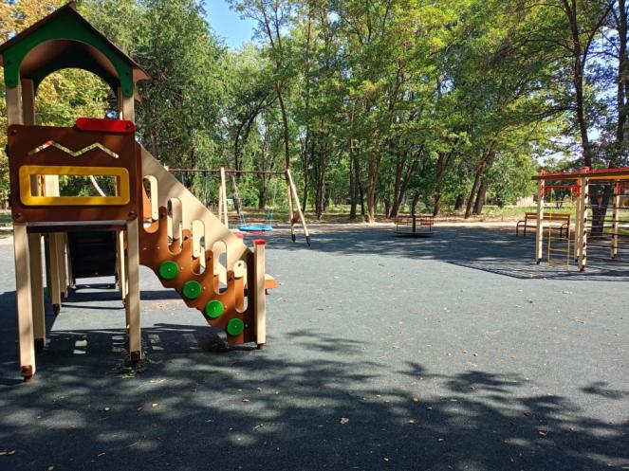
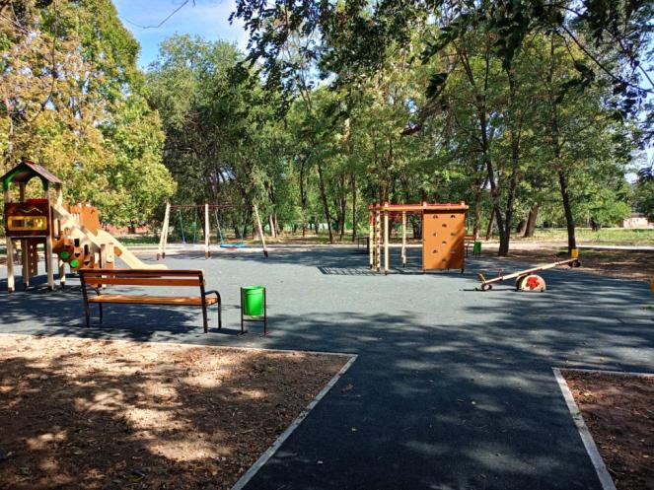
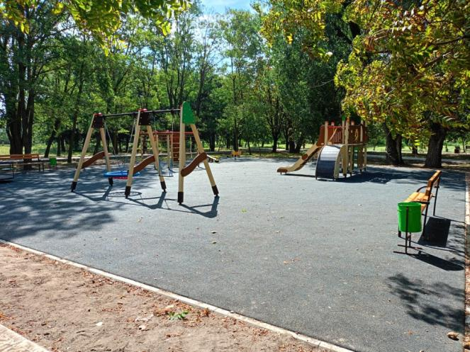

Slide 16
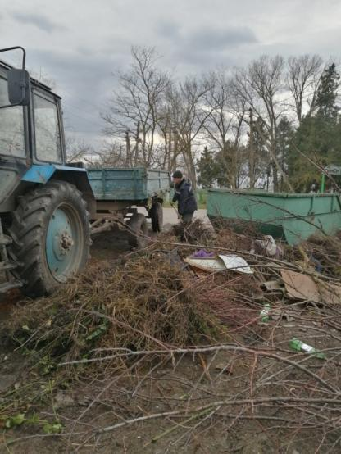
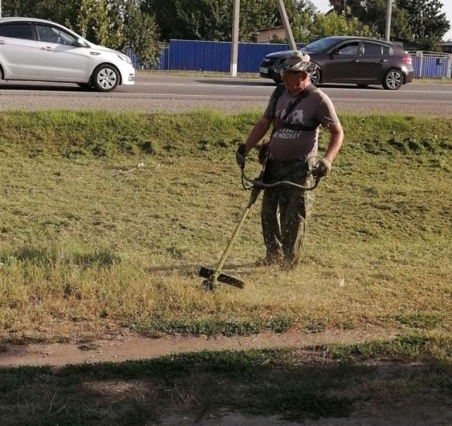
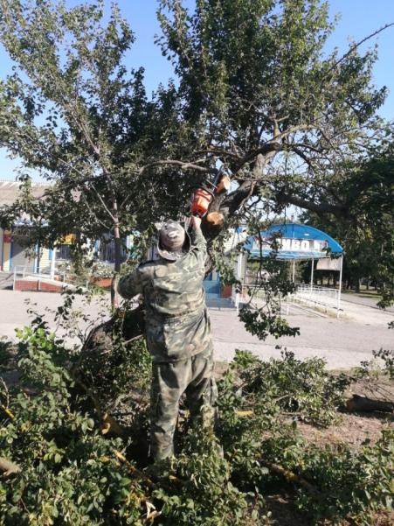
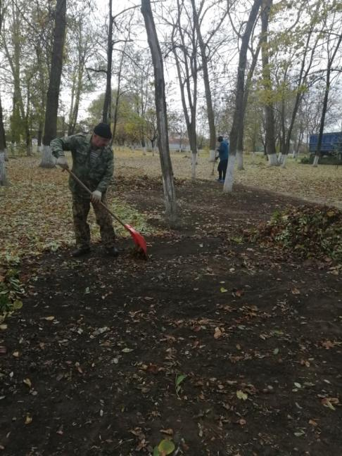
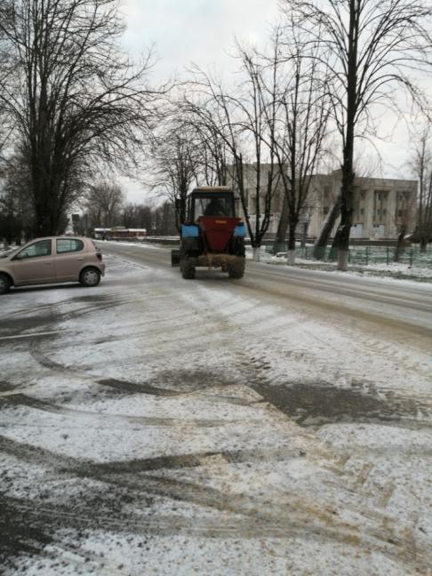

Slide 17
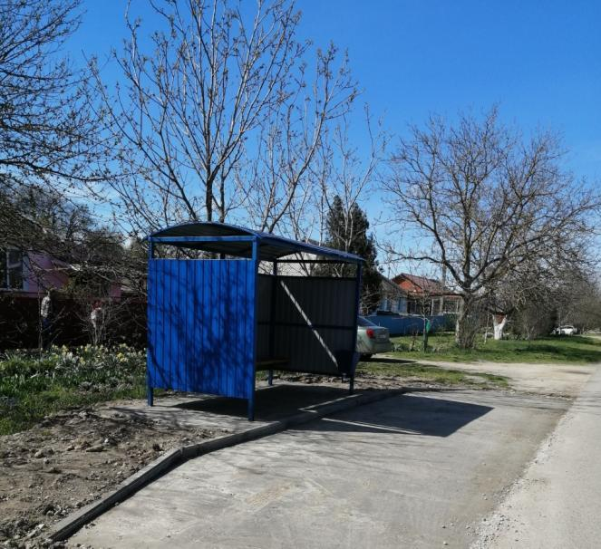
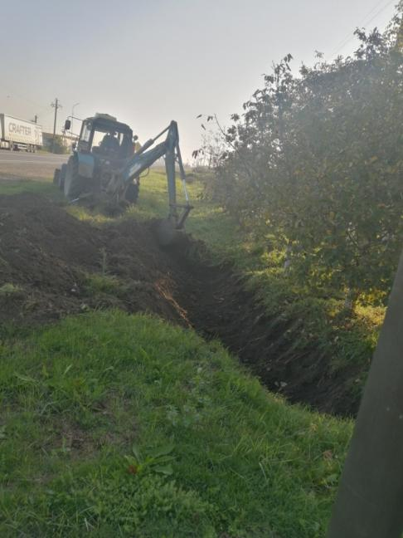
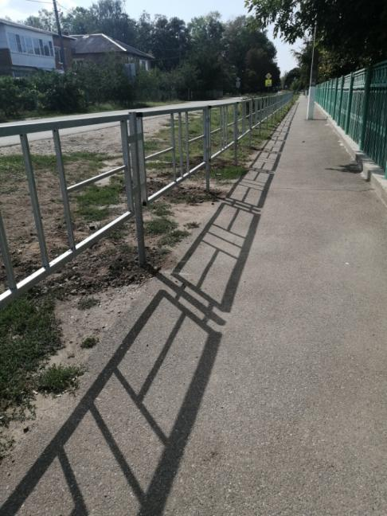

Slide 18
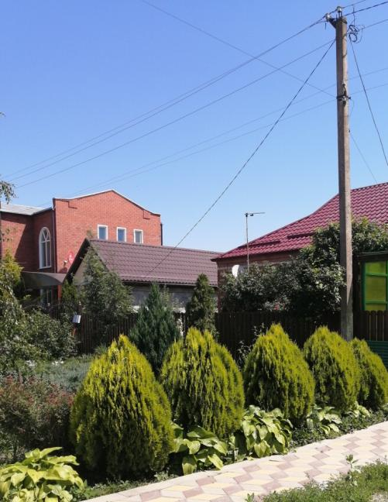
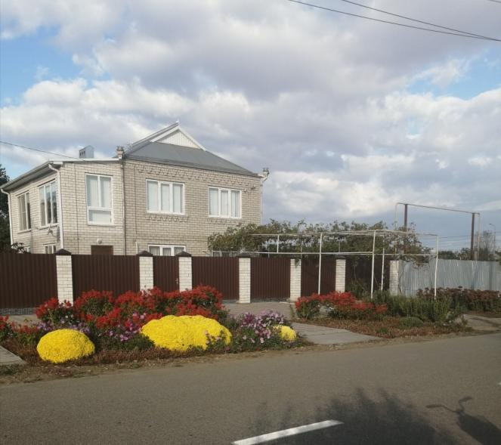
Номинация «Лучший благоустроенный двор»
Соловьева Любовь Ивановна
Паршина Галина Ивановна

Slide 19
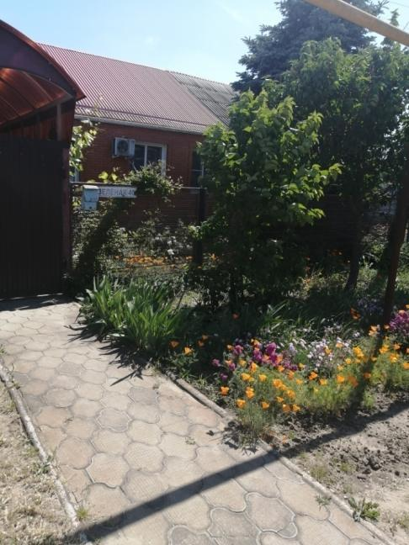
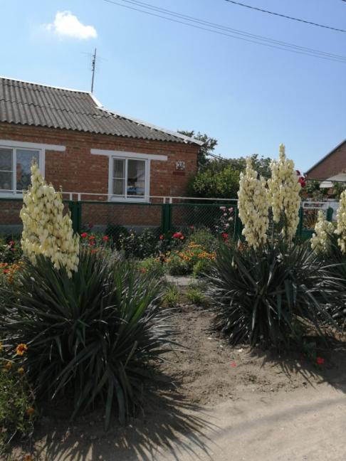
Номинация «Лучший благоустроенный двор»
Хрепко Надежда Михайловна
Спичка Алексей Григорьевич

Slide 20
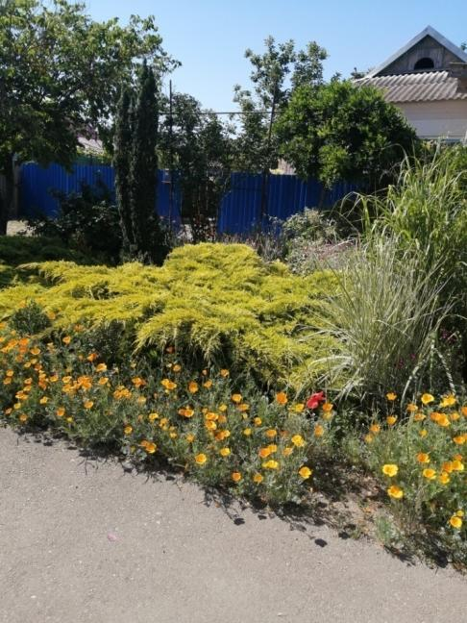
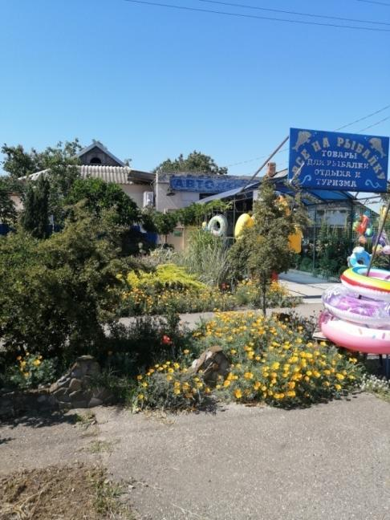
Номинация «Самая благоустроенная территория» магазин «Все для рыбалки»
Иванова Людмила Григорьевна

Slide 21
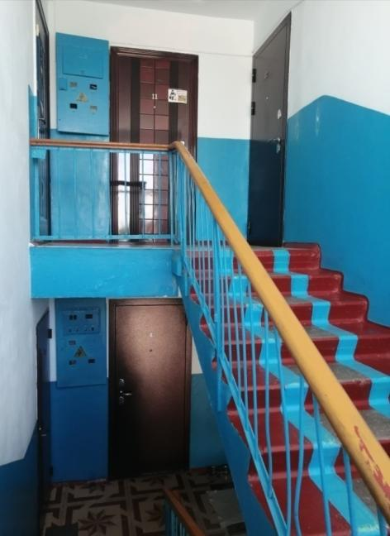
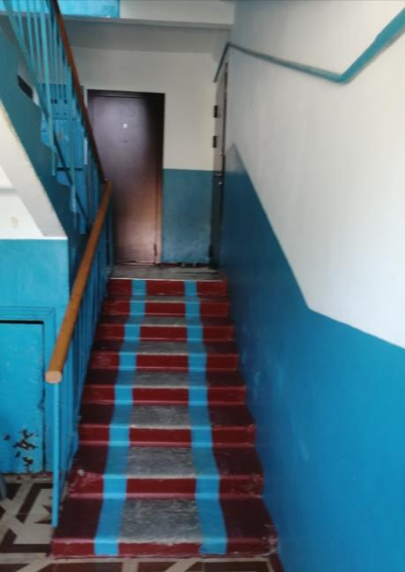
Номинация «Лучший подъезд» ул. Солнечная д.12
Бабушкина Любовь Владимировна

Slide 22
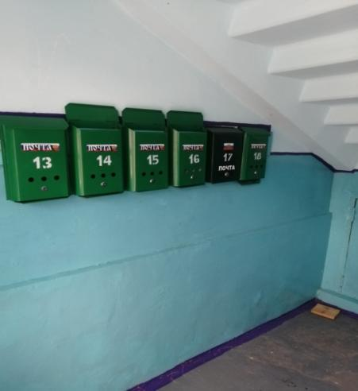
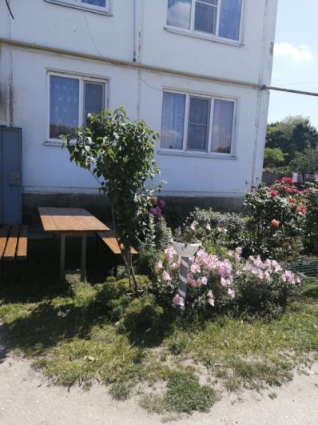
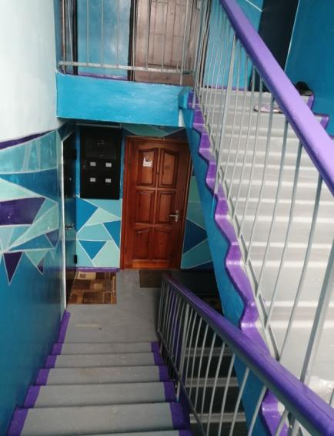
Номинация «Лучший подъезд» ул. Солнечная д.12 старшая дома Силявская Татьяна Васильевна

Slide 23
Землеустройство, развитие малого и среднего бизнеса, ЛПХ
За территорией Коржевского сельского поселения числится 11888 га земли, из них в том числе:
Петровско- Анастасиевская оросительная система - 8342 га,
Государственное унитарное опытно-производственное хозяйство «Ордынского»-1483 га;
Федеральное государственное унитарное предприятие «Кубанский осетровый рыбоводный завод» – 650 га;
Земли водного фонда – 513,2 га;
Западно-Анастасиевское, Гарбузовское месторождения-78,8 га;
В ведении администрации Коржевского сельского поселения находится 625 га земли
В настоящее время также предоставлено в аренду 48 га земель сельхозназначения организации КФХ «Старцев», на которых выращиваются зерновые культуры.
67 га земель сельскохозяйственного назначения используются представителями КФХ, действующими на территории поселения –

Slide 24
Меркуловым Николаем Николаевичем и Кривенко Артемом Николаевичем. На них выращиваются зерновые культуры: кукуруза, пшеница.
На территории Коржевского сельского поселения зарегистрировано 1320 личных подсобных хозяйств (приусадебный фонд).
Также Попов Павел Викторович, Попов Виктор Романович, Назарьев Анатолий, Плотников Юрий Николаевич – имеют полевые участки по 1,5 га, занимаются выращиванием картофеля и других овощных культур.
Николай Алексеевич Коробской, проживающий в х. Шапарской, успешно занимается разведением фруктовых деревьев и ягодников. Он ежегодно принимает участие в Краевой сельскохозяйственной выставке.

Slide 25
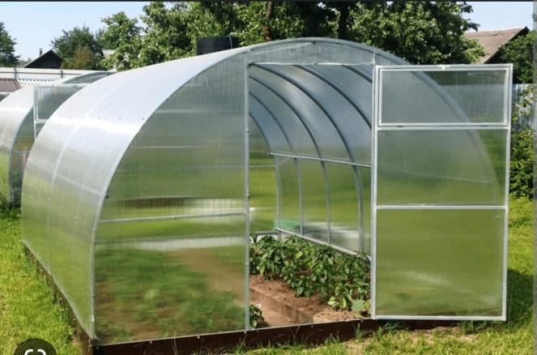
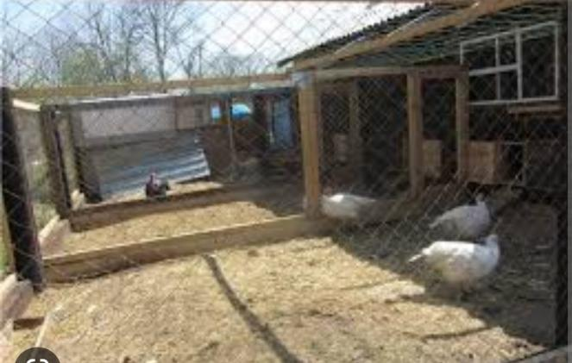
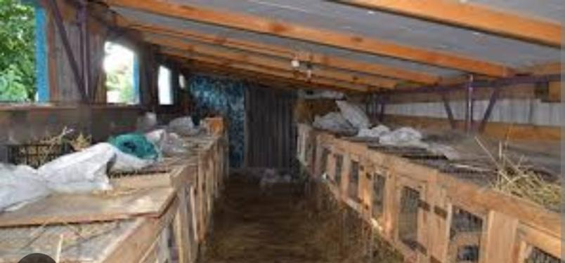

Slide 26
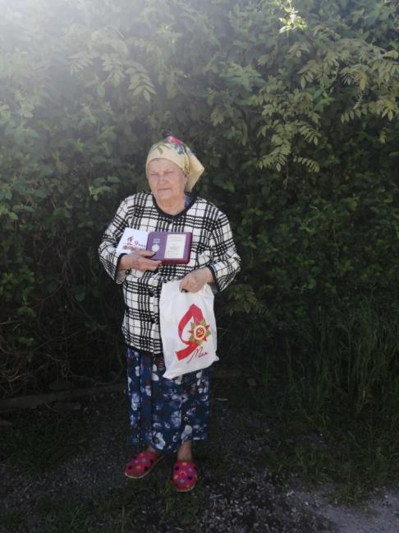
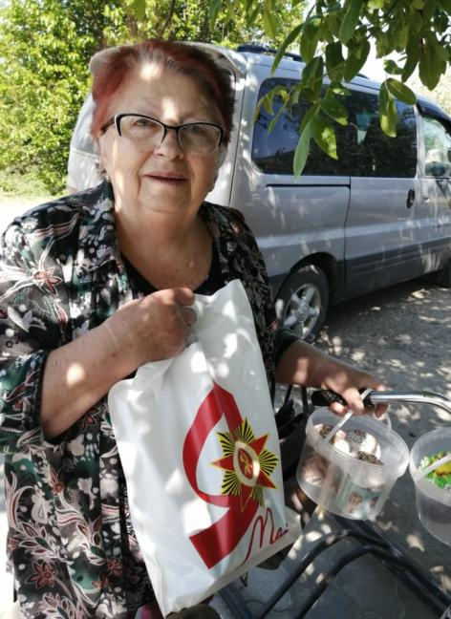
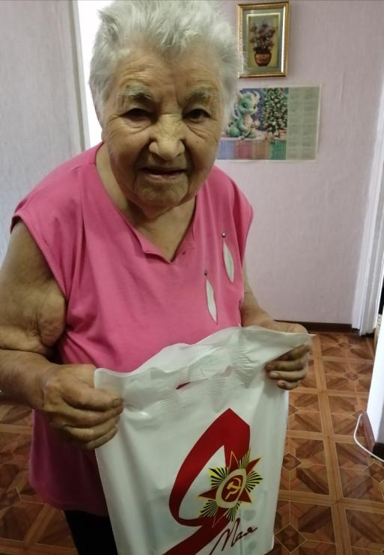
Социальная сфера

Slide 27
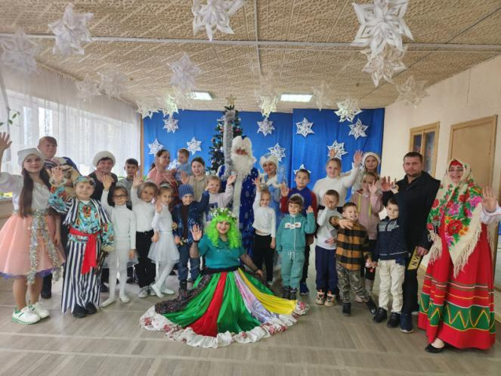
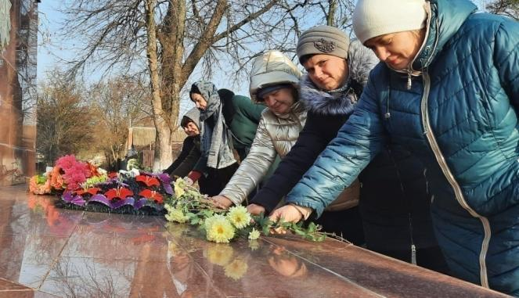
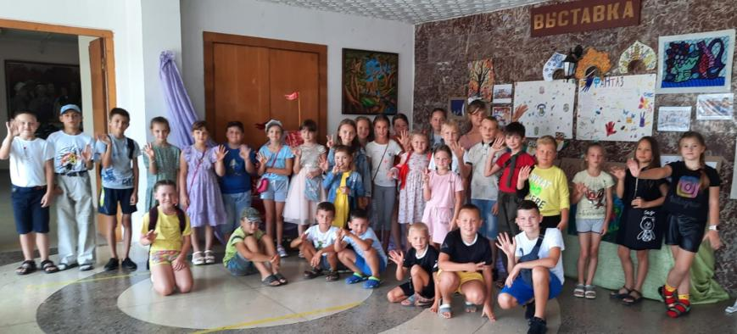

Slide 28



Безопасность населения

Slide 29





Slide 30

Воинский учет
Всего на первичном воинском учете в поселении на 01.01.2025 состоит 835человек
В настоящее время из солдат срочников проходят службу 16 человек.

Slide 31



В целях обеспечения обороны страны и безопасности государства были призваны на военную службу 65 граждан нашего поселения
За проявленные отвагу и мужество награждены:
Авдонин Дмитрий награжден Звездой Героя России(2025 год).
Арестов Александр награжден медалью За боевые отличия(2025 год).
Багний Александр медаль За храбрость.
Бондарь Иван медаль За разминирование.
Васькин Андрей медаль За отвагу.
Воронин Андрей награжден: медаль За отвагу , За боевые отличия.
Виноградов Дмитрий награжден медалью Участнику СВО(2025 год).
Великий Алексей медаль За отвагу
Великий Сергей - «Медаль Суворова»,

Slide 32




Гекало Вячеслав награжден медалью Жукова
Горшенин Сергей несколько наград, среди них орден Жукова.
Екимчев Дмитрий награжден медалью За отвагу
Елизаров Константин медаль За боевые отличия и медаль Жукова.
Заверюха Александр - награжден медалью За отвагу.
Кравченко Виктор награжден: Орденом Мужества, медалью За отвагу, медалью За боевые отличия, За воинскую доблесть I степени(2025 год)
Лесков Андрей - награды- медаль Жукова, медаль За боевые отличия.
Медведев Максим - награжден медалью Суворова.
Неустроев Константин награжден медалью Жукова.
Панасенко Анатолий награжден медалью За боевые отличия(2025 год).

Slide 33




Радченко Сергей награжден знаком отличия ордена Святого Георгия- Георгиевским Крестом IV степени 20.02.2023 года.
Романенко Павел награжден медалью За воинскую доблесть
Решетников Дмитрий награжден медалью Жукова.
Соловьев Станислав награжден медалью За воинскую доблесть, Георгиевским Крестом IV степени
Соловьев Дмитрий награжден медалью Жукова.
Усов Николай награжден медалью За храбрость II степени

Slide 34





Slide 35





Slide 36



Молодёжная политика

Slide 37





Slide 38





Slide 39




Спорт

Slide 40





Slide 41





Slide 42



Культура

Slide 43




Slide 44





Slide 45





Slide 46




Slide 47





Slide 48





Slide 49
Задачи на 2025 год:
Подготовлены документы для участия в отборе в инициативном бюджетировании благоустройства спортивной площадки х. Коржевский, ул. Зеленая 27-Б, сумма проекта 5 млн. 397 тыс.руб.;
- необходимы денежные средства:
- для участия в программе «Развитие культуры» по выполнению капитального ремонта кровли здания МКУК СДК «Коржевский» необходимо – 20 млн. 100 тыс.руб.;
- для участия в программе «Комплексное развитие сельских территорий» по обустройству тротуара по ул. Зеленой (по пути следования к школе)» сверх выделенных краевых средств необходимо – 474 тыс.руб.;
- на восстановление работы «Вечного огня» на мемориале «Братская могила 472 советских воинов, погибшим в боях с фашистскими захватчиками в годы Великой Отечественной войны при освобождении и хутора Коржевский» необходимо средств - 1 млн. 10 тыс.руб.;
- Изготовление проекта для участия в государственной программе «Формирование городской среды» - 600 тыс.рублей;
- Бурение скважины водоснабжения с установкой водозаборной башни в новом микрорайоне в х. Коржевском, где ведется интенсивное индивидуальное жилищное строительство – 10 млн 500 тыс.рублей.
- Для участия в краевой программе «Строительство, реконструкция, капитальный ремонт и ремонт автомобильных дорог общего пользования местного значения» изготовлен проект на обустройство тротуара по ул. Школьной (по направлению к школе).
Благоустройство территории гражданского кладбища- отсыпка щебнем дорог и ограждение кладбища.

Slide 50
Выражаю слова благодарности за оказанную поддержку:
губернатору Краснодарского края Кондратьеву Вениамину Ивановичу,
Депутату Госдумы Демченко Ивану Ивановичу,
депутату ЗСК Чернявскому Виктору Васильевичу,
главе администрации муниципального образования Славянский район Синяговскому Роману Ивановичу,
Совету муниципального образования Славянский район в лице Литовка Григория Владимировича,
Генеральному директору АО фирма «Агрокомплекс» имени Н.И.Ткачева Евгению Николаевичу Хворостине,
Директору предприятия «Анастасиевское» АО фирма «Агрокомплекс им. Н.И.Ткачева Антонову Александру Владимировичу;
Директору ООО «Жилкомуслуги» Безворотнему Виктору Ивановичу;
Мастеру МУ «Теплокомплекс» Глущенко Василию Алексеевич
Сотрудникам администрации муниципального образования Славянский район.
Директору СОШ № 19 Князьковой Елене Алексеевне
Заведующей МДОУ № 31 Подушка Валентине Павловне
Заведующей отделением социального обслуживания Григорьевой Ирине Николаевне
Настоятелю Свято-Тихоновского храма Озивскому Роману Федоровичу
Атаману Коржевского казачьего хуторского общества Паршину Евгению Владимировичу
Заведующей Ордынской амбулатории Макрушиной Лидии Викторовне

Slide 51

Желаем всем крепкого здоровья, успехов и процветания нашему поселению.
ВСЕМ
СПАСИБО ЗА ВНИМАНИЕ

Slide 52
Расширенная сессия
Совета Коржевского сельского поселения

